Slide 1

МБОУ «Первомайская школа»
Обществознание. Политика. Выбор позиции из списка (задание 13)
Медведева А.А.

Slide 2
Тринадцатое задание ЕГЭ по обществознанию – первое из небольшой серии, относящейся к теме «Политика». В нем предложен перечень из 5-6 положений, откуда нужно выбрать те, которые соответствуют заданному условию – верных вариантов, как правило, бывает 2 или 3. Условие может быть как простым, так и развернутым – в виде характеристики государства или какого-либо явления.
Попавшийся вариант задания может быть связан с абсолютно любым аспектом темы – к примеру, в экзаменах прошлых лет встречались такие, как «нормативная подсистема политической системы общества» или «элементы системы сдержек и противовесов между ветвями власти». Поэтому, несмотря на то, что задание выглядит простым, для его верного выполнения необходимо хорошо выучить теорию.

Slide 3
Коды проверяемых элементов содержания (по кодификатору):
4.1 Понятие власти
4.2 Государство, его функции
4.4 Типология политических режимов
4.5 Демократия, её основные ценности и признаки
4.6 Гражданское общество и государство
4.7 Политическая элита
4.8 Политические партии и движения
4.9 Средства массовой информации в политической системе
5 Право

Slide 4
13 задание ЕГЭ по обществознанию относится к повышенному уровню сложности. В случае, если оно выполнено абсолютно правильно, ставится 2 балла, если же есть хотя бы одна ошибка – 1 балл, при наличии 2 и более ошибок – 0 баллов.
На решение отводится примерно 7 минут;

Slide 5
1
Внимательно читаем условие задания и приведенные варианты;
2
Проверяем каждый из вариантов на соответствие условиям;
Алгоритм выполнения задания
3
Выбираем верные варианты;
4
Записываем ответ.

Slide 6
Из тех партий, которые набирают большинство голосов на парламентских выборах в стране Х, впоследствии формируется правительство. Найдите в списке черты, подтверждающие, что в стране Х действует пропорциональная система парламентских выборов, и запишите в ответ цифры, под которыми они указаны.
Количество мест, которые партия получает в парламенте, зависит от процента голосов, полученных ею на выборах.
Партии, не прошедшие процентный барьер, не получают места в парламенте.
Независимые, беспартийные кандидаты также имеют право выдвинуть свою кандидатуру на выборы.
Для избрания необходимо получить большинство голосов, при получении меньшинства голосов мест в парламенте партия не получает.
Возможно применение системы абсолютного или относительного большинства голосов.

Slide 7
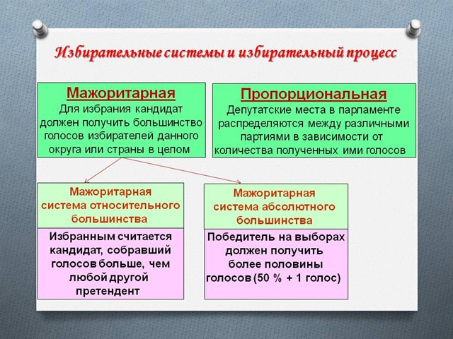

Slide 8
Выберите верные суждения об особенностях демократического политического режима и запишите цифры, под которыми они указаны.
При демократическом режиме, в отличие от политических режимов других типов, существует право власти на легальное применение силы.
При демократическом режиме власть разделена на законодательную, исполнительную и судебную.
При демократическом режиме деятельность оппозиционных партий запрещена.
В отличие от политических режимов других типов, при демократическом режиме существует право власти на взимание налогов и сборов.
При демократическом режиме гласность является принципом организации и деятельности государственного аппарата.

Slide 9
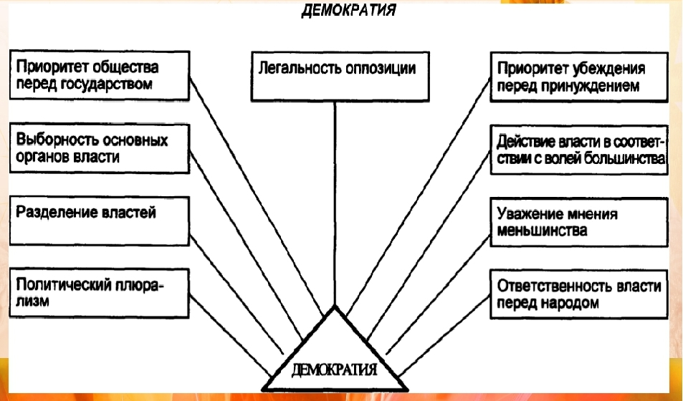

Slide 10
Из приведенных суждений о политическом лидерстве выберите верные и запишите в ответ цифры, под которыми они указаны.
Политическим лидером может стать только лидер партии.
По способу легитимации власти различают легальный, традиционный и харизматический типы лидерства.
К харизматическому типу политического лидерства можно отнести тех людей, которые наделены особыми, выдающимися по мнению других качествами.
Политическое лидерство – это устойчивое, приоритетное и легитимное влияние лица, осуществляющего властные функции, на общество.
При авторитарном подходе к лидерству лидер проявляет минимум участия в организации и управлении группой.

Slide 11
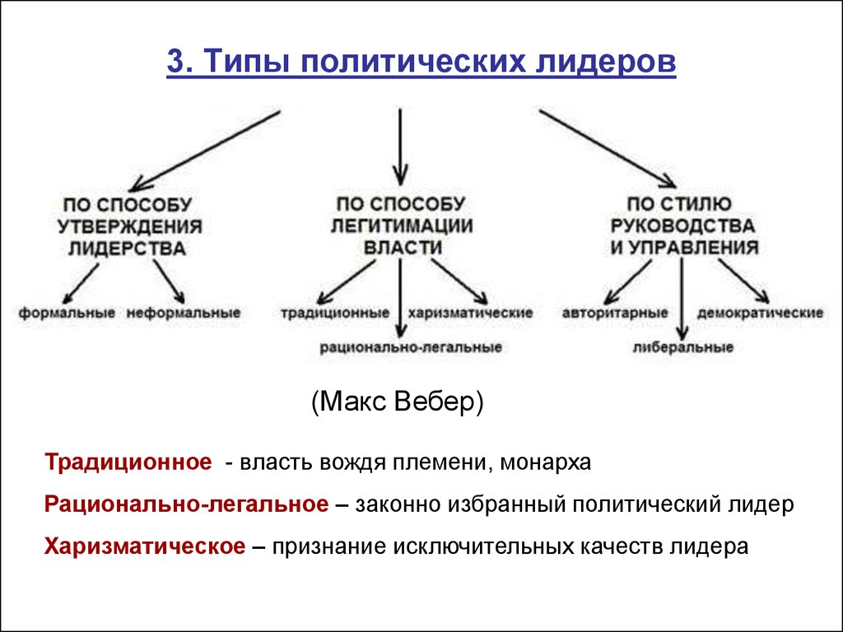
Легитимация -правомерность возникновения каких-либо действий, обеспечение признания порядка осуществления политической власти в обществе.

Slide 12
Открытый банк заданий ФИПИ
Гражданин В. был избран губернатором области Z. Он уделяет большое внимание защите прав и свобод граждан, развитию институтов гражданского общества. Своё общение с окружающими он строит на принципе уважения чужого мнения.
Что из перечисленного характеризует тип политического лидерства, описанный в данной ситуации? Запишите цифры, под которыми указаны верные характеристики.
1) общенациональный
2) демократический
3) традиционный
4) рационально-легальный (легальный)
5) региональный
6) харизматический

Slide 13
Открытый банк заданий ФИПИ
Выберите верные суждения о политических партиях и запишите цифры, под которыми они указаны.
1) Политическая партия выражает политически значимые интересы определённых социальных групп.
2) Политические партии, в отличие от общественно-политических движений, не ставят перед собой задачу прихода к власти.
3) Политическая партия имеет программу и устав и, как правило, состоит из партийного аппарата и рядовых членов.
4) По методам борьбы за власть выделяют правящие и оппозиционные партии.
5) Деятельность политических партий способствует рекрутированию политической элиты.

Slide 14
Удачи и упорства в подготовке к ЕГЭ

